Slide 1
Автоматическая рубрикация текстов
Text categorization
Manning и др. Введение в информационный поиск
гл. 13, 14

Slide 2
Рубрикация текстов
Классификация/рубрикация информации –
отнесение порции информации к одной или нескольким категориям из конечного множества рубрик
Применение:
  Навигация по коллекции документов
  Поиск информации
  Замена сложного запроса
  Иерархическое упорядочение знаний предметной области
    Анализ распределения документов по тематике
  Фильтрация потока текстов:
    Тематический сбор новостей
    Персонализированная фильтрация потока текстов
    Фильтрация спама
    Тематический сбор информации из интернет

Slide 3
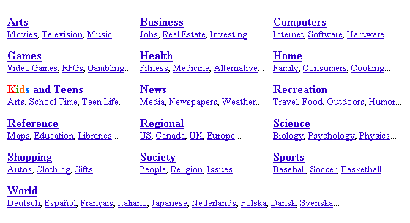
Примеры рубрикаторов
Каталог Интернет-сайтов:
Open Directory Project – dmoz.org
  4,830,584 sites, 75,151 editors, over 590,000 categories
  Сетевая структура, ссылки между рубриками

Slide 4
Каталог Яндекс –
Фасетная классификация
Тематическая
  Иерархический классификатор, имеет порядка 600 значений и описывает предметную область интернет-ресурса
Регион
  230 географических областей. Определяется географическим расположением представляемого объекта, сферой управления и влияния, потенциальной аудиторией информации или информационным содержанием ресурса
Жанр
  художественная литература; научно-техническая литература; научно-популярная литература; нормативные документы; советы; публицистика
Источник информации
  Официальный, СМИ, Неформальный, Персональный Анонимный
Адресат информации
  Партнеры, Инвесторы, Потребители, Коллеги
Сектор экономики
  Государственный, Коммерческий, Некоммерческий

Slide 5
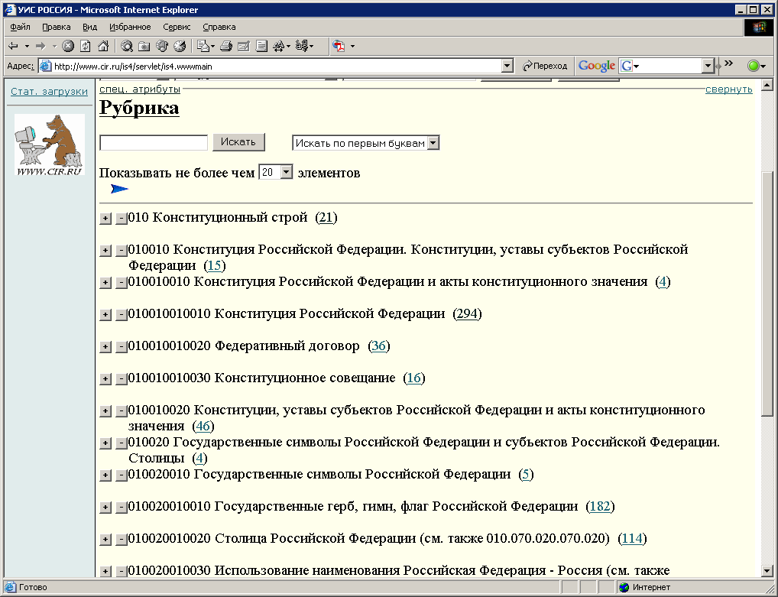
Рубрикатор нормативно-правовых актов
Президентский классификатор
(Указ №511 15.03.2000)
Иерархия рубрик - 1168 рубрик
Все НПА рубрицируются экспертами в обязательном порядке

Slide 6
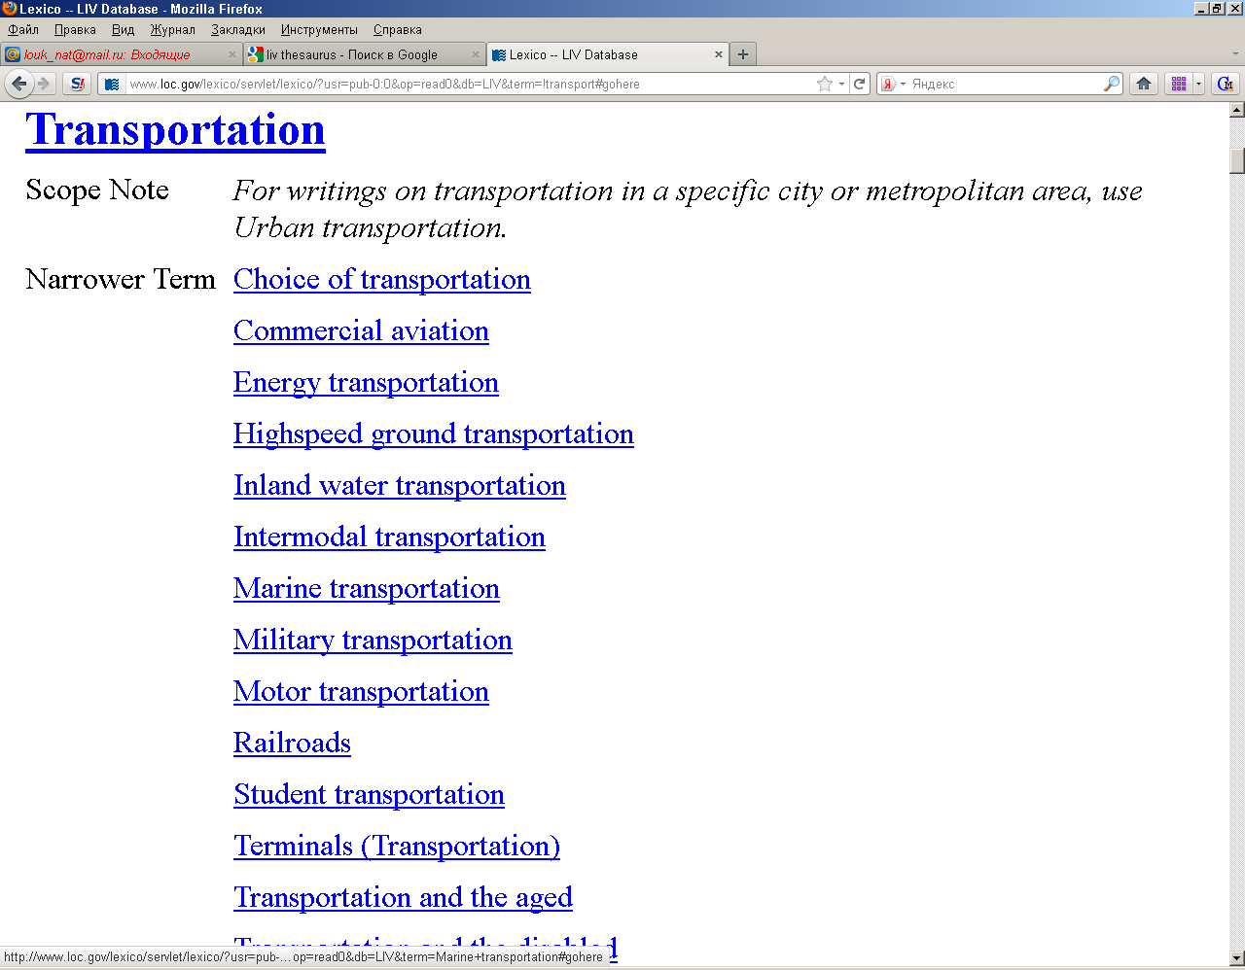

В прошлый раз: тезаурусы

Slide 7
Отличие рубрикаторов от тезаурусов
Термины тезауруса являются фундаментально языковыми, в то время как рубрики соответствуют концептуальным категориям (Bates 1988).
Тезаурус
  Подробное описание предметной области
  Термины предметной области: синонимы, отношения
  Отбор декрипторов для описания документов
Рубрикатор
  Разделение предметной области сверху
  Цель: разработать совершенно отдельные концептуальные категории, которые взаимно не пересекаются.
  Идеально не должно быть пересечений между рубриками и не должно быть промежутков, то есть ни одна подобласть не должна остаться вне рубрик рубрикатора.

Slide 8
Методы рубрицирования текстов
Ручное рубрицирование
Автоматическое
  Инженерный подход (=методы, основанные на знаниях, экспертные методы)
  Методы машинного обучения
Полуавтоматическое

Slide 9

Точность P и полнота R
        P = TP / ( TP + FP)
        R = TP / ( TP + FN)

Slide 10


Комбинированная мера: F

Slide 11
Усреднение: Micro vs. Macro
  Посчитали меру оценки (F₁) for one class.
  Как агрегировать оценки F1 для многих классов.
  Macroaveraging - макроусреднение
    Посчитать F₁ для каждого из C классов
    Среднее арифметическое для этих C чисел
  Microaveraging - микроусреднение
    Посчитать TP, FP, FN для каждого из C classes
    Суммировать эти С чисел для каждого показателя
    Посчитать F₁ для суммированных TP, FP, FN

Slide 12
Коллекция и рубрикатор Reuters для автоматического рубрицирования
Более 21 тысячи информационных сообщений из области биржевой торговли и слияния предприятий
Массив разделен на две части: документы для обучения, документы для тестирования
Большинство текстов имеют рубрики, проставленные людьми
Основные рубрики: 135 без иерархии
Примеры рубрик: Золото (товар), Свинец (товар), Кофе и др. товары, Торговля
Средняя длина текста - 133 слова

Slide 13
Ручное рубрицирование
Высокая точность рубрицирования
  Обычно процент документов, в которых проставлена явно неправильная рубрика, чрезвычайно мал (если работают специалисты)
Низкая скорость обработки документов
Используется:
  Парламентские службы,
  Looksmart, about.com, ODP, PubMed
  Библиотеки (УДК)

Slide 14
Автоматическая рубрикация:
Инженерный подход
Основное предположение: рубрикатор создается осмысленно, содержание рубрики можно выразить ограниченным количеством понятий в виде формулы
Эксперты описывают смысл рубрики в виде булевских выражений, правил продукции
Construe system (Hayes)
  Reuter news story
  674 рубрики: 135 тематических рубрик + география…
  4 человеко-года
  94 % полноты и 84 % точности на 723 текстах

Slide 15
Reuters: пример описания рубрики
if (wheat & farm) or
(wheat & commodity) or
(bushels & export) or
(wheat & tonnes) or
(wheat & winter and (¬ soft))
then
WHEAT
else
(not WHEAT)

Slide 16
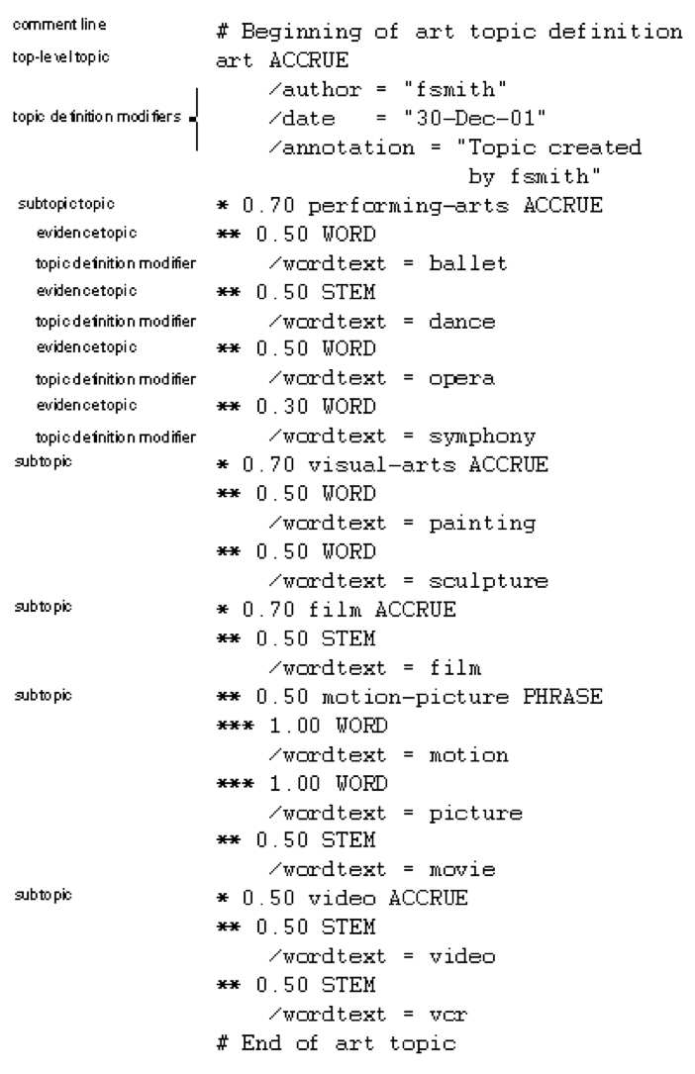
Коммерческая система Verity: описание правила
Ch. 13
Note:
  maintenance issues (author, etc.)
  Hand-weighting of terms
  [Verity was bought by Autonomy.]

Slide 17
Автоматическая рубрикация: Методы машинного обучения
Имеется коллекция отрубрицированных людьми текстов.
Для каждой рубрики имеется множество положительных и отрицательных примеров

Slide 18
Методы машинного для задачи автоматической рубрикации
Метод Байеса (Naive Bayes )
Метод Roccio
Метод ближайшего соседа (k-Nearest Neighbors – knn)
Метод опорных векторов (Support-vector machines – SVM)
!!Должно быть размечено много данных.

Slide 19
Метод Байеса

Slide 20
Релевантность документов рубрике
Relevance feedback
Пользователь (эксперт) – размечает документы, относящиеся к рубрике
  Эта разметка производится оффлайн.
  Может быть результатом ручной рубрикации
Определение лучшего класса для документа
  P (C|di)
  Метод Байеса

Slide 21
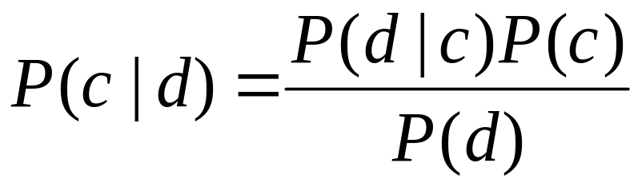
Правило Байеса для классификации текстов
Sec.13.2
Для документа d и класса c

Slide 22
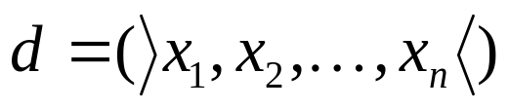
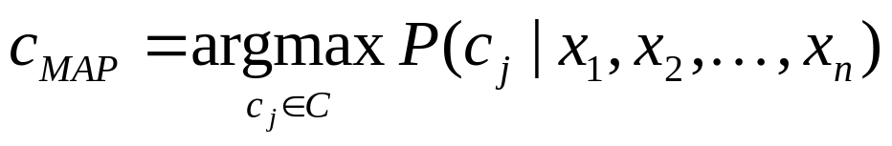
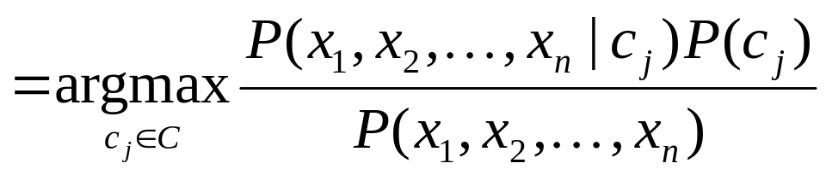
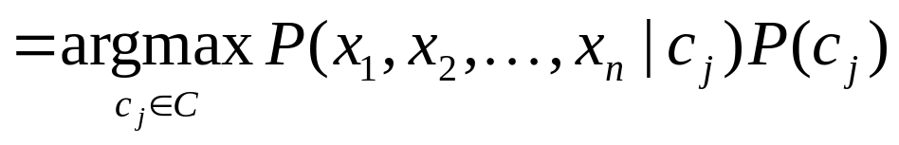
Байесовский классификатор
(Naive Bayes)
Sec.13.2
Задача: Классифицировать новый документ d на основе совокупности признаков в один из классов c_{j} ∈ C
MAP is “maximum a posteriori” = наиболее вероятный класс

Slide 23
Предположение классификатора Naive Bayes
Sec.13.2
P(c_{j})
  Может быть оценено из частотности классов в обучающих примерах
P(x₁,x₂,…,x_{n}|c_{j})
  O(|X|^{n}•|C|) параметры
  Может быть оценено, но нужно очень-очень много обучающих примеров
Naive Bayes Предположение о независимости:
Предположим, что вероятность наблюдения конъюнкции атрибутов равна произведению индивидуальных вероятностей P(x_{i}|c_{j}).

Slide 24
Классификатор Naive Bayes
Sec.13.3
Flu
X₁
X₂
X₃
X₄
X₅
runnynose
sinus
cough
fever
muscle-ache
Предположение о Conditional Independence Assumption: признаки присутствия термов независимы друг от друга в заданном классе кдлассификатора:

Slide 25
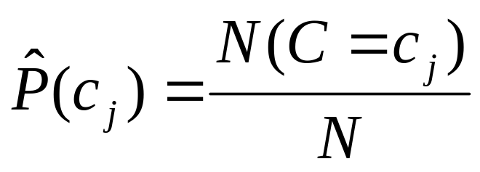
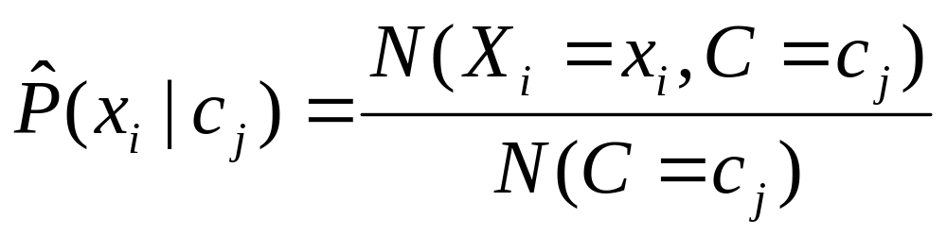
Обучение модели
Sec.13.3
C
X₁
X₂
X₃
X₄
X₅
X₆
Первая попытка: MLE maximum likelihood estimates
  Используем просто частоты в обучающих примерах

Slide 26
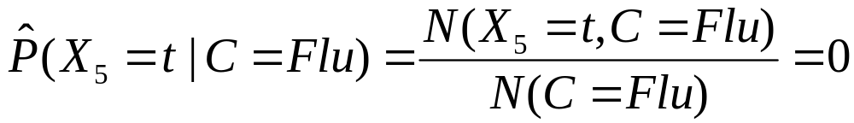
Проблемы с Maximum Likelihood
Sec.13.3
Flu
X₁
X₂
X₃
X₄
X₅
runnynose
sinus
cough
fever
muscle-ache
Предположим, что у нас не было обучающих документов со словами muscle-ache и классифицированных в тему Грипп?

Slide 27
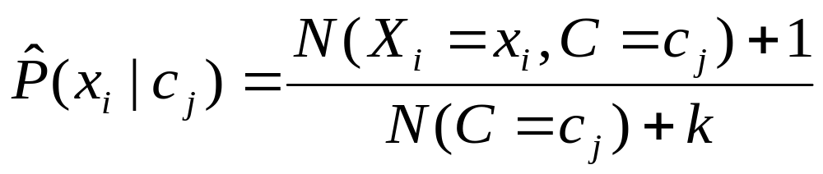
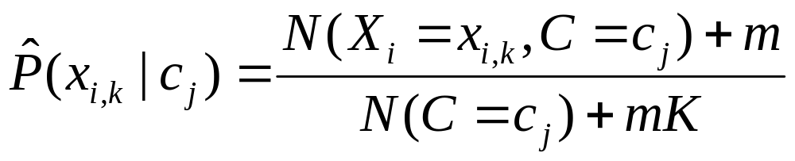
Сглаживание: правило Лапласа
Sec.13.3
# of values of X_{i}
Более «мягкая» версия
Notes:
Note that this was discussed in the review section, for giving better estimates in the spelling correction exercise.

Slide 28
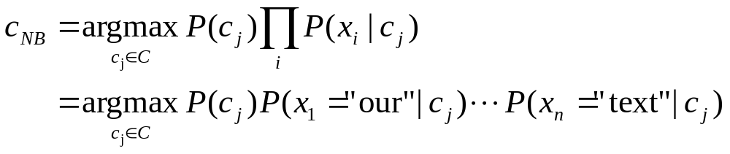
Базовый подход к классификации текстов на основе метода Байеса
Sec.13.2
Атрибуты - позиции в тексте, значения - слова
Предположим еще, что классификация не зависит от позиции слов
  Используем те же параметры в любой позиции
  Результат – модель мешка слов

Slide 29
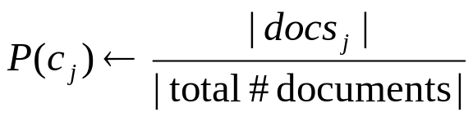
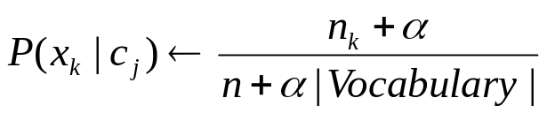
Наивный Байес: Обучение
Sec.13.2
Из обучающего корпуса извлекаем Vocabulary
Вычисляем P(c_{j}) and P(x_{k} | c_{j})
  Для каждого c_{j} in C do
    docs_{j} ← множество документов, в которых проставлен класс - c_{j}
    Text_{j} ← документ, содержащий все l docs_{j}
    Для каждого слова x_{k} in Vocabulary
      n_{k} ← number of occurrences of x_{k} in Text_{j}

Slide 30
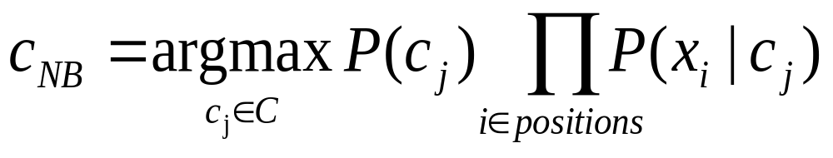
Наивный Байес: Классификация
Sec.13.2
Return c_{NB}, where

Slide 31
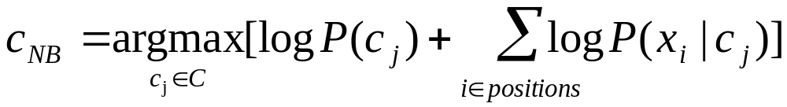
Вычисление: переход к логарифмам
Sec.13.2
Перемножение большого числа вероятностей от 0 до1 может привести к проблемам типа floating-point underflow.
Так как log(xy) = log(x) + log(y), лучше выполнять все операции, суммируя логарифмы
Класс с максимальным логарифмом – является наиболее вероятным
Заметим, что полученная модель классификации – это просто сумма весов

Slide 32
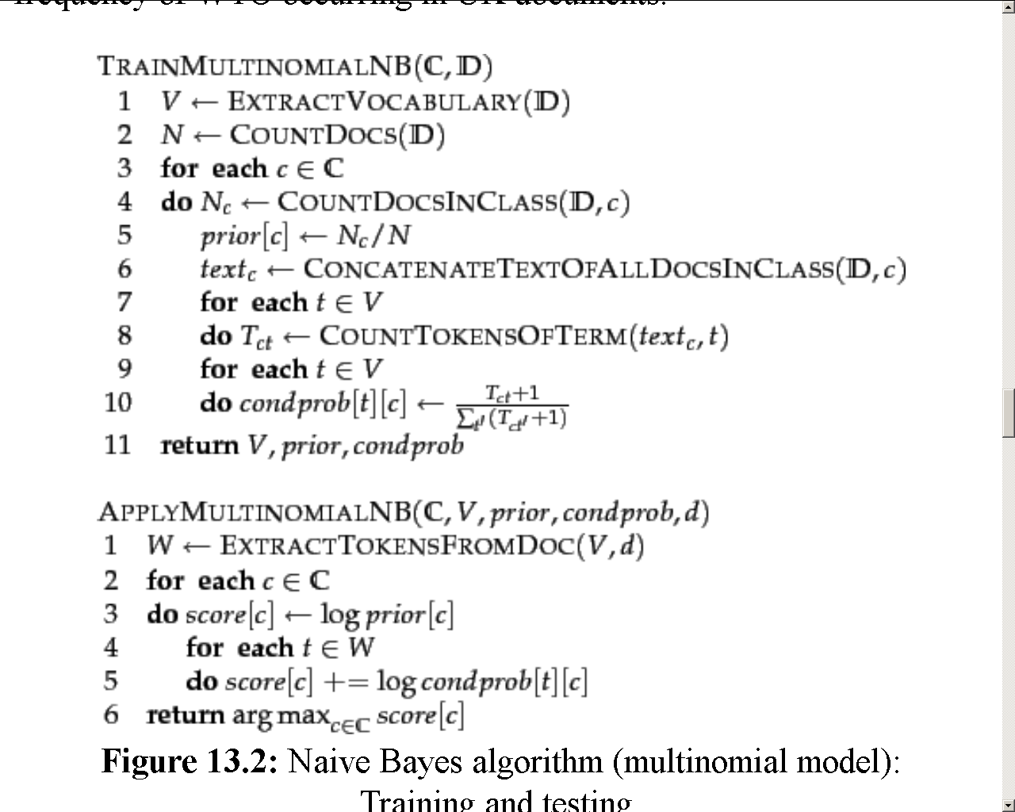

Slide 33
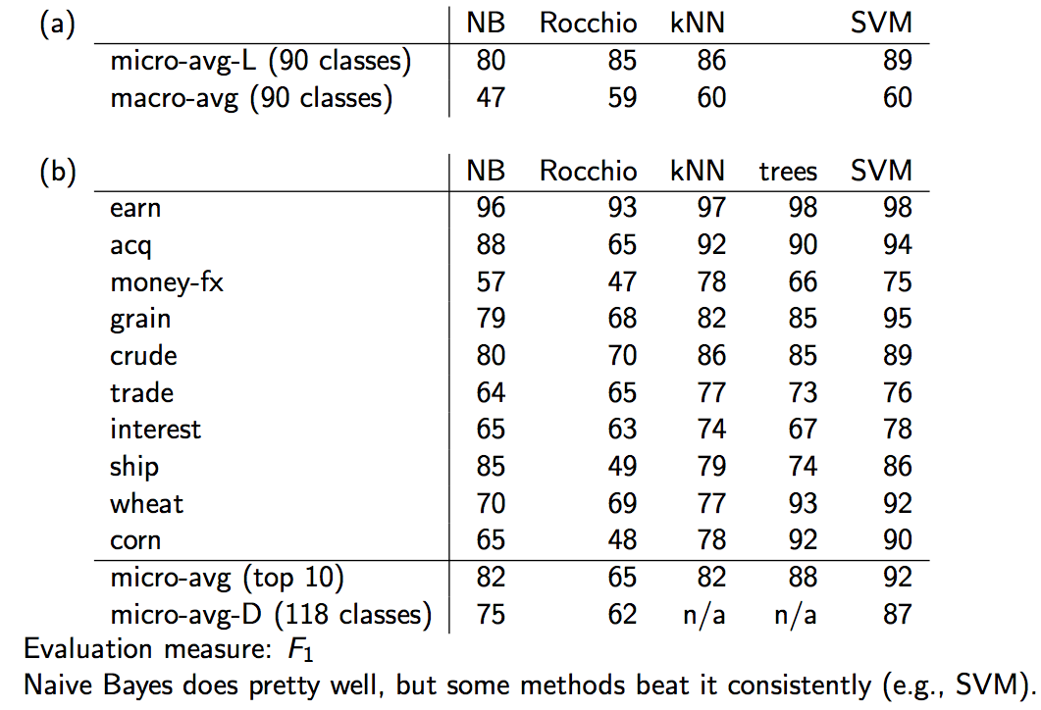
Naive Bayes vs. Другие методы
Sec.13.6

Slide 34
Преимущества и недостатки Байесовского подхода к классификации
Преимущества
  Легко реализовать (нет оптимизации, матриц и т.п.)
  Эффективный для обучения и использования
  Легко обновить при появлении новых данных
  Предположение о независимости позволяет оценивать параметры на разных данных
  Оценить признаки
Недостатки
  Предположение о независимости признаков часто неверно
  Во многих задачах классификации текстов - не самый лучший метод

Slide 35
Метод Байеса в распознавании почтового спама
Применяется во многих системах распознавания спама
  «убийца спама»
    Classic Naive Bayes superior when appropriately used

Slide 36
Почтовый спам
Спам - рассылка коммерческой и иной рекламы или иных видов сообщений лицам, не выражавшим желания их получать
  Лаборатория Касперского: доля спама в почтовом трафике в июле 2013 года составила 71%
Методы (http://www.securelist.com/en/threats/spam?chapter=97)
  Черные списки сайтов
  Bulk email – массовая рассылка..
  Фильтрация по контенту
    Ручные правила
    Метод Байеса

Slide 37
Извлечение признаков
Заголовок: получатель, отправитель, доменные имена
Текст
  Слова, фразы, строки символов
  Могут быть бинарными или числовыми
URL, HTML tags, картинки

Slide 38
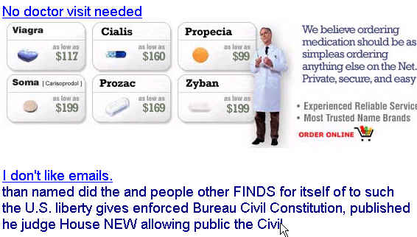
Случайно порожденное имя и адрес
From: Sam Elegy <aj6xfdou7@yahoo.com>
To: ddlewis4@att.net
Subject: you can buy V!@gra
Типограф.
варианты
Спам-контент в форме картинки
Irrelevant legit content; doubles as hash buster

Slide 39
SpamAssassin признаки:
  Basic (Naïve) Bayes spam probability
  Mentions: Generic Viagra
  Regex: millions of (dollar) ((dollar) NN,NNN,NNN.NN)
  Phrase: impress ... girl
  Phrase: ‘Prestigious Non-Accredited Universities’
  From: starts with many numbers
  Subject is all capitals
  HTML has a low ratio of text to image area
  Relay in RBL, http://www.mail-abuse.com/enduserinfo_rbl.html
  RCVD line looks faked
  http://spamassassin.apache.org/tests_3_3_x.html

Slide 40
Байес для распознавания спама
Sec.13.2
Два класса: спам – неспам
Вычисление вероятностей
  Вероятности классов: доля каждого класса в обучающей выборке
  Вероятности признаков P(x_{k} | c_{j}): – количество вхождений в классе/число признаков в классе
Могут быть варианты формул, связанные с тем, что пропустить спам менее опасно, чем отправить нормальное письмо в спам
Используется во многих системах фильтрации и в настоящее время
  Возможно, что предположение о независимости признаков, больше соответствует действительности

Slide 41
Классификаторы на основе пространства векторов

Slide 42
Векторная модель
Преобразование множества текстов в векторы пространства R^{n}
  Пословная модель – bag of words
  Удаление стоп-слов (предлоги, союзы…),
  которые заданы списком
  Приведение к нормальной морфологической форме (stemming, лемматизация – приведение к словарной форме)
  Определение весов слов: tf.idf
  Построение вектора слов документа

Slide 43
Классификация на основе пространства векторов
Документы – вектора, точки в векторном пространстве
Предположения:
  Документы одного класса находятся в одной области пространства
  Документы из разных классов находятся в непересекающихся областях
  Таким образом: нужно найти разделяющую поверхность

Slide 44
Документы в векторном пространстве
Sec.14.1
Government
Science
Arts

Slide 45
Документ относится к какому классу?
Sec.14.1
Government
Science
Arts

Slide 46
Тема документа - Правительство
Sec.14.1
Верна ли
гипотеза
Government
Science
Arts
Как найти хорошие разделяющие поверхности?

Slide 47
Метод Rocchio в автоматической рубрикации
Manning et al.
Introduction to information retrieval
Гл. 14

Slide 48
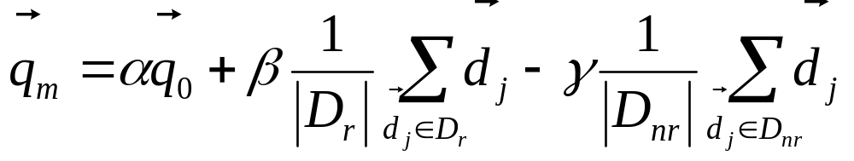
Rocchio 1971 алгоритм (SMART)
Sec. 9.1.1
На практике используется:
D_{r} = множество известных релевантных doc векторов
D_{nr} = множество известных нерелевантных doc векторов
  Отличны от C_{r} и C_{nr}
q_{m} = модифицированный вектор запроса; q₀ = исходный вектор запроса; α,β,γ: веса
Новый запрос «сдвигается» по направлению к релевантным документам и «уходит» от нерелевантных документов
!
Notes:
SMART: Cornell (Salton) IR system of 1970s to 1990s.

Slide 49
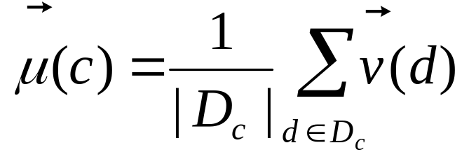
Использование Rocchio для классификации текстов
Sec.14.2
Для документов в каждой категории вычисляем вектор-прототип: суммируем вектора всех примеров документов в категории
  Прототип = центроид документов категории
где D_{c} – множество документов, отнесенных к категории С, v(d) - векторное представление документа
Присваиваем тестовым документам категорию ближайшего по косинусной мере вектора-прототипа

Slide 50
Иллюстрация метода Rocchio
Sec.14.2

Slide 51
Аномалия метода Rocchio
Sec.14.2
Prototype models have problems with polymorphic (disjunctive) categories.

Slide 52
Свойства метода Rocchio
Sec.14.2
Формирует простое обобщение примеров в данном классе (прототип).
Вектор прототипа не нужно нормализовывать по длине, поскольку косинусная близость нечувствительна к длине вектора
Классификация основана на сходстве с векторами-прототипами
Не гарантируется, что классификации буду хорошо соответствовать обучабщим данным
Мало используется вне текстовой классификации
- но может быть вполне эффективным при классификации текстов
Дешевый метод для обучения и тестирования классификации

Slide 53
Метод ближайших соседей
(KNN)

Slide 54
Метод k ближайших соседей
Sec.14.3
kNN = k Nearest Neighbor
Чтобы классифицировать документ в класс c:
определяем k-ближайших соседей документа d
Для каждого класса С вычисляем количество документов i среди соседей, которые принадлежат С
Оцениваем P(c|d) as i/k
Выбираем класс: argmax_{c} P(c|d) [ = majority class]

Slide 55
Пример: k=6 (6NN)
Sec.14.3
P(science| )?
Government
Science
Arts

Slide 56
Алгоритм: k ближайших соседей
Sec.14.3
Использование только одного ближайшего соседа (1NN) ведет к ошибкам из-за:
  нетипичных примеров
  ошибок в ручной привязке единственного обучающего примера.
Более устойчивой альтернативой является k наиболее похожих примеров и определение большинства
Величина k is типично нечетная: 3, 5 (наиболее распространенные величины)

Slide 57
kNN границы классов
Sec.14.3
Boundaries are in principle arbitrary surfaces – but usually polyhedra
Government
Science
Arts
kNN gives locally defined decision boundaries between
classes – far away points do not influence each classification
decision (unlike in Naïve Bayes, Rocchio, etc.)

Slide 58
Иллюстрация 3NN для текста в векторном пространстве
Sec.14.3

Slide 59
3 NN vs. Rocchio
Ближайшие соседи справляются с полиморфными категриями лучше, чем Rocchio

Slide 60
Линейные классификаторы. Классификатор SVM

Slide 61
Линейные классификаторы
Sec.14.4
Проблема разделения документов на 2 класса
  например, government and non-government
  one-versus-rest классификация
Как правильно определить разделяющую поверхность
Как решить, к какой области относится тестовый документ?

Slide 62
Разделение гиперплоскостями
Sec.14.4
Сильное предположение – линейная разделимость (linear separability):
  в двух измерения – линия
  В больших измерениях – гиперплоскость
  Сепаратор может быть выражен как ax + by = c

Slide 63
Задача линейного программирования
Sec.14.4
Find a,b,c, such that
ax + by > c for red points
ax + by < c for blue points.

Slide 64
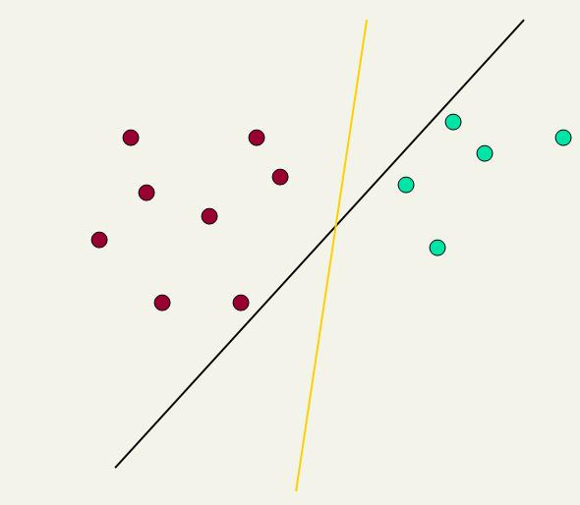
Какая гиперплоскость?
Sec.14.4
Какие точки влияют на оптимальность
  Все точки
    Линейная регрессия
    Байесовский классификаторNaïve Bayes
  Только «трудные» точки, близкие к краям класса
    Метод опорных векторов

Slide 65
Линейный классификатор: Пример
Sec.14.4
Класс: “interest rate” (Процентная ставка)
Веса слов линейного классификатора
w_{i} t_{i} w_{i} t_{i}
Чтобы классифицировать в тексте, нужно вектор документа и найти скалярное произведение с вектором классификатора (wi)
0.70 prime
0.67 rate
0.63 interest
0.60 rates
0.46 discount
0.43 bundesbank
−0.71 dlrs
−0.35 world
−0.33 sees
−0.25 year
−0.24 group
−0.24 dlr

Slide 66
Линейные классификаторы
Sec.14.4
Многие известные классификаторы – линейные классификаторы:
  Байесовский классификатор
  Персепторн
  Роккио
  Линейная регрессия
  Логистическая регрессия
  Метод опорных векторов (с линейным ядром)
Вопреки сходству имеются значительные различия
  Можно построить бесконечное число разделяющтх гиперплоскостей. Какую выбрать?
  Различные методы обучения выбирают различные гиперповерхности
  Классификаторы, которые более мощные, чем линейные, не всегда работают лучше. Почему?

Slide 67
Классификатор SVM

Slide 68
Линейные классификаторы:
Какая гиперплоскость?
Ch. 15
Множество возможностей для a, b, c.
Некоторые методы ищут разделяющую гиперплоскость, но не оптимально
Метод опорных векторов (SVM) находит оптимальное решение
  Максимизирует расстояние между гиперплоскостью и трудными точками, близкими к границе раздела
  Интуитивно: если нет точек около границы раздела, то нет и сложных (неопределенных) примеров
This line represents the decision boundary:
ax + by − c = 0
Notes:
But note that Naïve Bayes also finds an optimal solution … just under a different definition of optimality.

Slide 69
Другая интуиция
Sec. 15.1
С «толстым сепаратором» меньше вариантов поворота

Slide 70
Метод опорных векторов (SVM)
Sec. 15.1
SVM максимизирует зазор между классами
Решение полностью определяется набором примером, называемых опорными векторами
Решение – задача квадратичного программирования
В настоящее время, считается лучшим методом автоматической классификации текстов
Support vectors
Maximizes
margin
Narrower
margin

Slide 71
Метод опорных векторов
Предполагается, что точки имеют вид
{(x1,c1),… (xn,cn)}, где где ci принимает значение 1 или −1, в зависимости от того, какому классу принадлежит точка
Каждое xi - это p-мерный вещественный вектор, обычно нормализованный значениями [0,1] или [-1,1].
Нужно найти разделяющую гиперплоскость, которая имеет вид:
w*x-b=0, где w – перпендикуляр к разделяющей гиперплоскости

Slide 72
Метод опорных векторов
Интересует максимальное разделение, т.е. две параллельные гиперплоскости. Можно показать, что они могут быть описаны равенствами
w*x-b=1
w*x-b=-1
Нужно максимизировать расстояние между плоскостями, которое d=2/|w|, т.е. минимизировать |w|
В итоге задача квадратичной оптимизации:
|w|-> min, при условиях
w*x-b>>1, ci=1
w*x-b<<-1,ci=-1
  Имеются обобщения на случаи невыпуклых множеств, нелинейной отделимости

Slide 73
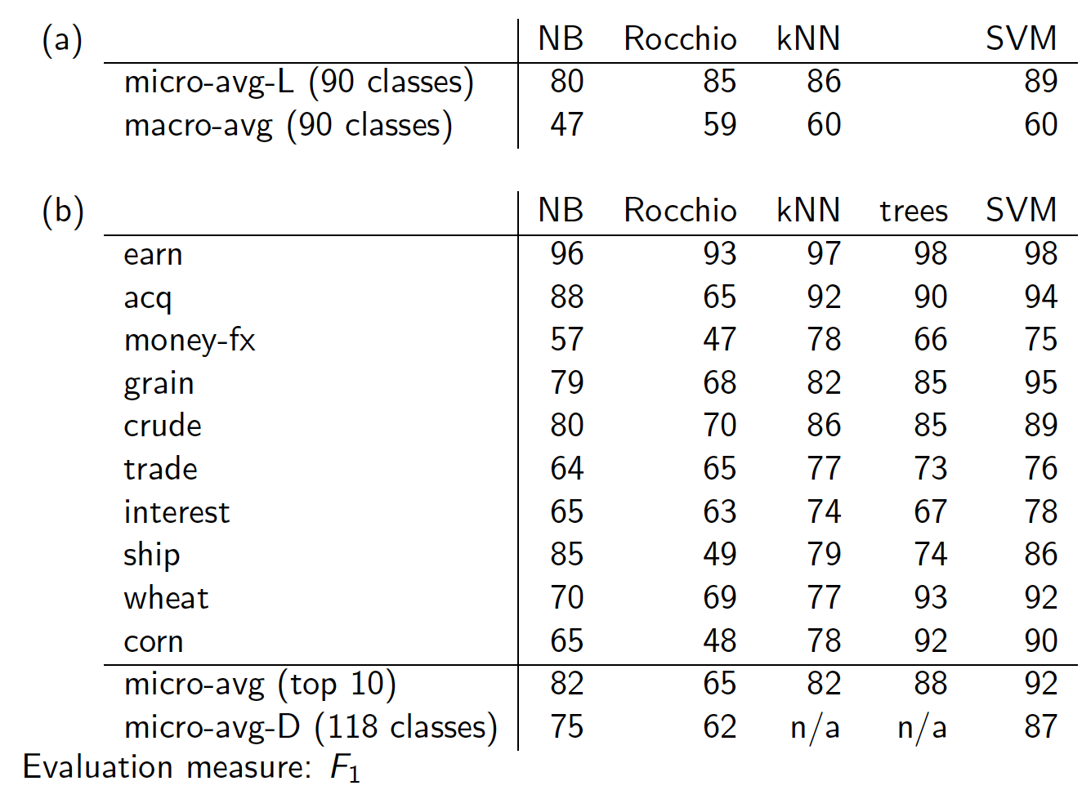

Результаты на коллекции Reuters
Sec. 15.2.4

